Slide 1

İdari ve Destek Süreçleri
Bilgi Yönetim Süreci
Bilgi İşlem Daire Başkanlığı)
Tevfik YILDIRIM
Şube Müdürü

Slide 2

İnsanlardan Beklentiler
KALİTE, BEKLENTİLERİ KARŞILAMAKTIR.
BEKLENTİLERİMİZ
Hayattan Beklentiler
İşimizden Beklentiler

Slide 3
Pamukkale Üniversitesi Ana Süreçleri
Eğitim-Öğretim Süreci
Araştırma ve Geliştirme Süreci
Topluma Hizmet Süreci
Yönetim Süreci
İdari ve Destek Süreçler
http://www.pau.edu.tr/pau/tr/kurumsal/ana-surecler
Notes:
Üniversitemizin performansını süreçlere göre değerlendirmek için ana süreçler belirlendi.

Slide 4
Hangi Süreçlerdeyiz ?
Disiplinlerin profili tanımlanır
Yönetim süreçleri
Vizyon ve değerler tanımlanır
Strateji ve Hedefler belirlenir
Paydaşlarla takımlar oluşturulur
Kaynaklar sağlanır
Kaynaklar dağıtılır
Yönetişim oluşturulur
Değişim yönetilir
Program tasarlanır
Öğrenme deneyimleri paylaşılır
Öğrencilerin gelişmesi sağlanır
İhtiyaçlar belirlenir
Programın sonlandığı kanıtlanır
Eğitim ve Öğretim Süreci
Araştırma fonu sağlanır
Program veya proje tasarlanır
Araştırma yapılır
Araştırma planı yaratılır
Sonuçları yayılır
Araştırma ve Geliştirme Süreci
Ortak ilgi alanları saptanır
İşbirliği modeli tanımlanı
Fırsatlar yapılandırılır
Fırsatlar belirlenir
Paylaşılan yararlar garantilenir
Topluma Hizmet Süreci
Ortak ilgi alanları saptanır
İşbirliği modeli tanımlanır
Fırsatlar yapılandırılır
Fırsatlar belirlenir
Paylaşılan yararlar garantilenir
Sanayi İşbirlikleri Süreci
Ortak ilgi alanları saptanır
İşbirliği modeli tanımlanır
Fırsatlar yapılandırılır
Fırsatlar belirlenir
Paylaşılan yararlar garantilenir
Uluslararasılaşma Süreci
Destek süreçleri
Personel yönetimi
Öğrenci yönetimi
Paydaşların yönetimi
Kalite yönetimi
Tesislerin yönetimi
Bilişim sisteminin yapılandırılması
Bilgi yönetimi
Finansal kaynakların yönetimi
Şikayetlerin yönetimi
Mezunlarla bağlantıların yönetimi

Slide 5
Pamukkale Üniversitesi Süreç Sorumlulukları
Pamukkale Üniversitesi İnsan Kaynaklarının Süreç Sorumlulukları (Süreçlerin Yöneticileri) ve İşleyişlerde yer almaları açısından gruplandırılmaları
 |  |  | Süreçler
Birimler | İnsan Kaynakları | Süreç Sahibi | Yönetim Süreçleri | Eğitim ve Öğretim Süreçleri | Araştırma ve Geliştirme Süreçleri | Topluma Hizmet Süreçleri | İdari ve Destek Süreçler
Rektörlük
 | Rektör | · | x | x | x | x | x
 | Senato | · | x | x | x | x
 | Üniversite Yönetim Kurulu | · | x | x | x | x
 | Rektör Yardımcısı |  | x | x
 | Rektör Yardımcısı |  | x |  | x
 | Rektör Yardımcısı |  | x |  |  | x
 | Genel Sekreter | · |  |  |  |  | x
 | Genel Sekreter Yardımcıları |  |  |  |  |  | x
 | Daire Başkanları |  |  |  |  |  | x
 | Şube Müdürleri |  |  |  |  |  | x
 | Kurullar |  | x
 | Komisyonlar |  | x
 | Koordinatörlükler* |  | x | x | x | x | x
 | Laboratuvarlar |  | x |  | x | x

Slide 6
İdari ve destek süreçlerin sahipleri
Kurumda:
Sahibi: Genel Sekreter
Operasyonel sorumlular: Rektörlük Daire Başkanları
Akademik Birimlerde
Sahibi: Ens/Fak/Yo/MYO Sekreter
Operasyonel sorumlular: Birimdeki alt birimler

Slide 7


Misyonumuz , Vizyonumuz

Slide 8
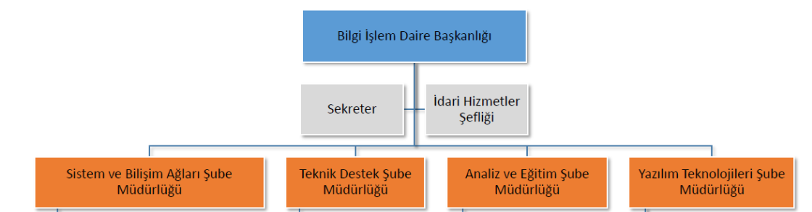

Slide 9
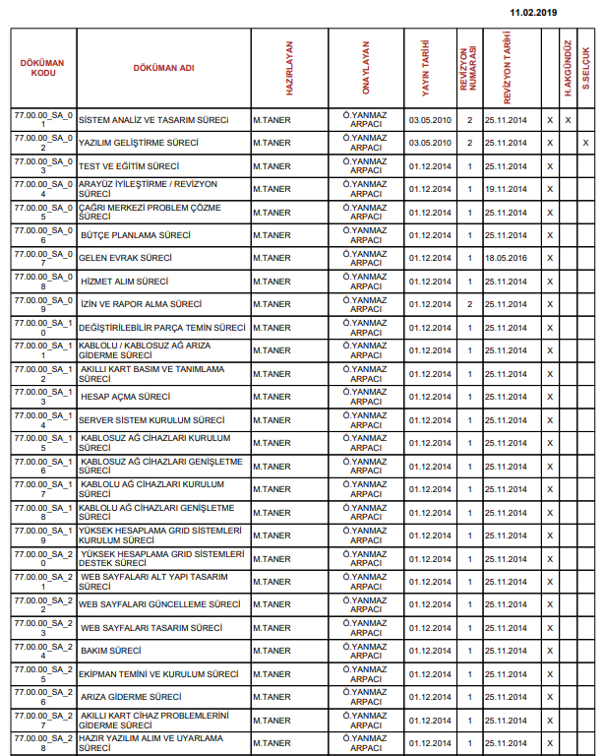
Süreçlerimiz
REVİZE EDİLMELİ

Slide 10
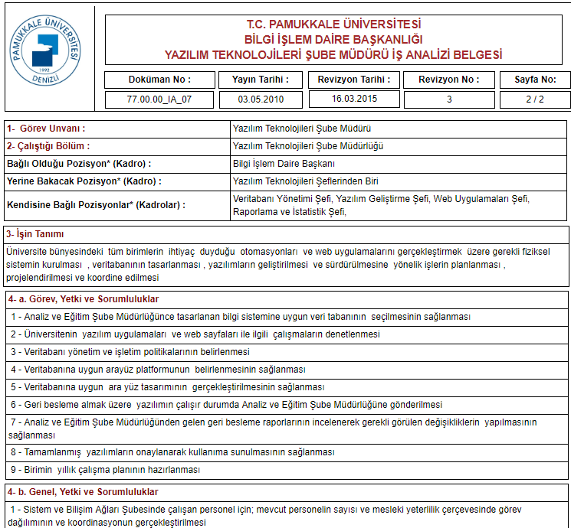
İş ve Süreç Analizleri
REVİZE EDİLMELİ
Notes:
Üniversitemizin performansını süreçlere göre değerlendirmek için ana süreçler belirlendi.

Slide 11
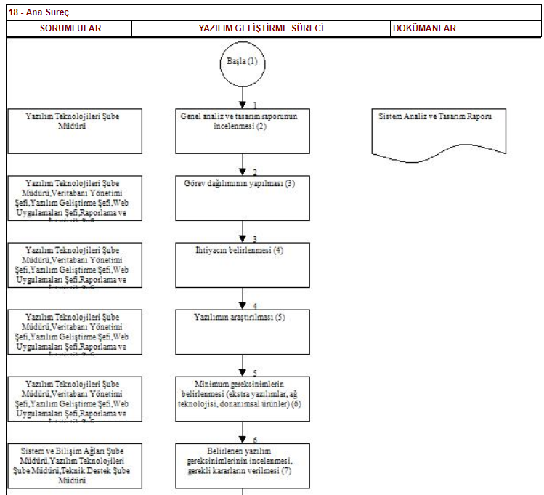
REVİZE EDİLMELİ
Notes:
Üniversitemizin performansını süreçlere göre değerlendirmek için ana süreçler belirlendi.

Slide 12
Birim Fonksiyonları (Ana süreçler)
Teknik Destek Süreçleri
Sistem ve Analiz Süreçleri
Yazılım Geliştirme Süreçleri
Sistem ve Bilişim Ağları Hizmetleri Süreci
Genel ve İdari Süreçler
Hizmet Destek Süreçleri

Slide 13
Sistem ve Analiz Süreci
Sağlayıcılar
Yararlananlar
Sistem ve Analiz Şube Müdürlüğü
Yazılım Şube Müdürlüğü
-Yönetmelikler
-Yönergeler
-Mevzuatlar
-Proje Talepleri

Slide 14
Yazılım Geliştirme Süreci
Sağlayıcılar
Yararlananlar
Yazılım Teknolojileri Şube Müdürlüğü
Akademik Birimler
İdari Birimler
Öğrenciler
Dış Paydaşlar
Gerçek/Tüzel kişiler
-Analiz ve Tasarım Dokümanı
-Bildirim Talebi
-Resmi Yazı
-Proje Talepleri

Slide 15
Hizmet Destek Süreci
Sağlayıcılar
Sahibi
Yararlananlar
Sistem ve Analiz Şube Müdürlüğü
Akademik Birimler
İdari Birimler
Öğrenciler
-Telefon ile Bildirimler
-F1 ile Bildirimler

Slide 16
Teknik Destek Süreci
Sağlayıcılar
Yararlananlar
Teknik Destek Şube Müdürlüğü
Akademik Birimler
İdari Birimler
Öğrenciler
-Telefon ile Bildirimler
-Arıza ve Talep Bildirim Formu

Slide 17
Sistem ve Bilişim Ağları Hizmetleri Süreci
Sağlayıcılar
Yararlananlar
Sistem ve Bilişim Ağları Şube Müdürlüğü
Akademik Birimler
İdari Birimler
Öğrenciler
-Telefon ile Bildirimler
-Arıza ve Talep Bildirim Formu
-Yeni Sistem İstekleri
-Yeni Ağ İstekleri

Slide 18
Genel ve İdari Süreçler
Sağlayıcılar
Yararlananlar
Daire Başkanlığı
Başkanlık Personeli

Slide 19
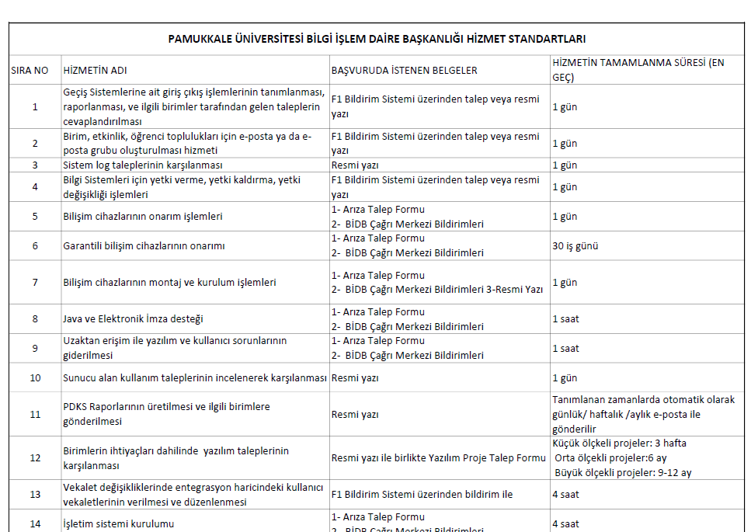
Hizmet Standartları
http://www.pau.edu.tr/bidb/tr/sayfa/hizmet-standartlari-3
Süreler bugüne kadar yapılan işlerin sürelerine göre belirlendi
Bilişim Süreçleri belirsizlik ve süprizlerle dolu

Slide 20
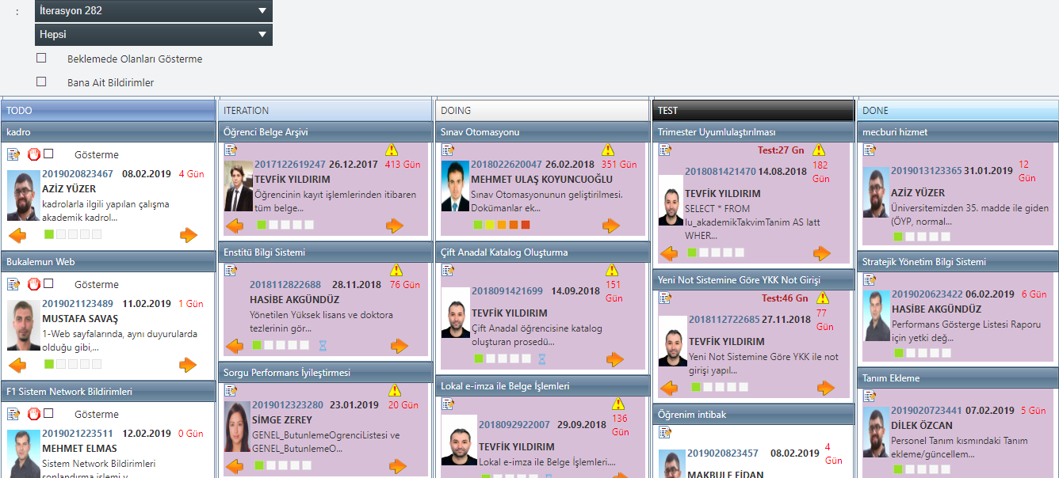
Taleplerin Kayıt Altına Alınması
F1 BİLDİRİM TAKİP SİSTEMİ
İŞLERİN TAKİBİ GÖRSEL OLARAK YAPILABİLİYOR.
TAKİP EDEREK SÜRE ANLAMINDA KALİTELİ İŞ TESLİMİ HEDEFLENİYOR

Slide 21
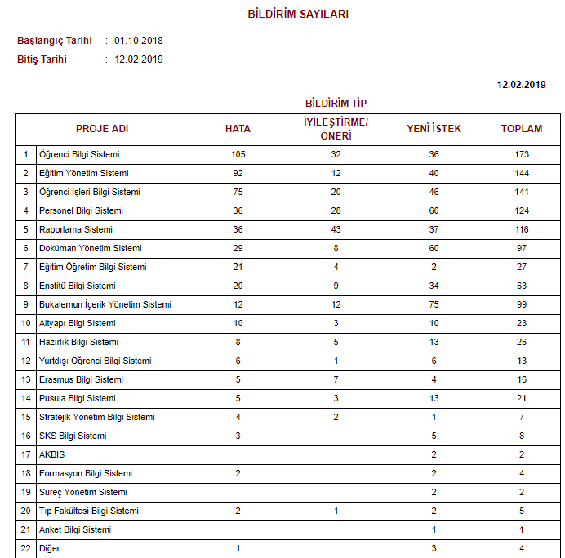
Taleplerin Raporlanması
HEDEF: BİLDİRİM TİPLERİNE SAYILARIN AZALTILMASI VE ARTTIRILMASI

Slide 22

Kalite Politikaları
NE YAPILACAK?
KALİTE GÜVENCE SİSTEMİNİN OLUŞTURULMASI SÜRECİNDE GÖZDEN GEÇİRİLEREK YAPILANDIRILACAK
ISO 27001
BİLGİ GÜVENLİĞİ STANDARTDINA GEÇEREK
SÜREÇLERİMİZİ KONTROL EDİLEBİLİR HALE GETİRMEYİ
HEDEFLİYORUZ
Dokümante edilmiş politikalar
Süreçlerin gözden geçirilmesi
Süreçlerin kontrol listeleri
Bu hizmetlerin belirtilen sürelerde tamamlanma durumlarını ölçme-değerlendirme ve iyileştirme

Slide 23
KARMAŞIKLIK KOLESTEROL GİBİDİR.
KURUMUNUZUN DAMARLARINI TIKAR.
SÜREÇLERİ YALINLAŞTIRACAĞIZ
STANDARLAŞTIRAĞIZ
YAYGINLAŞTIRACAĞIZ

Slide 24
Teşekkürler…
Sorular...

